Slide 1


Slide 2

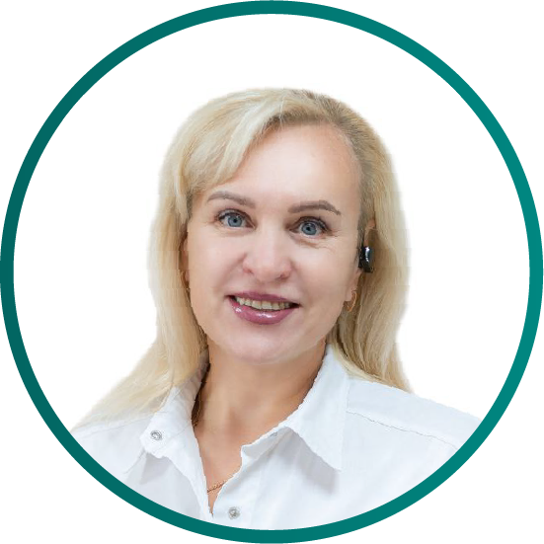
Демшина Галина Николаевна
врач-педиатр, физиотерапевт
«Заболевания
желудочно-кишечного тракта»

Slide 3


Slide 4


Slide 5



Slide 6


Slide 7

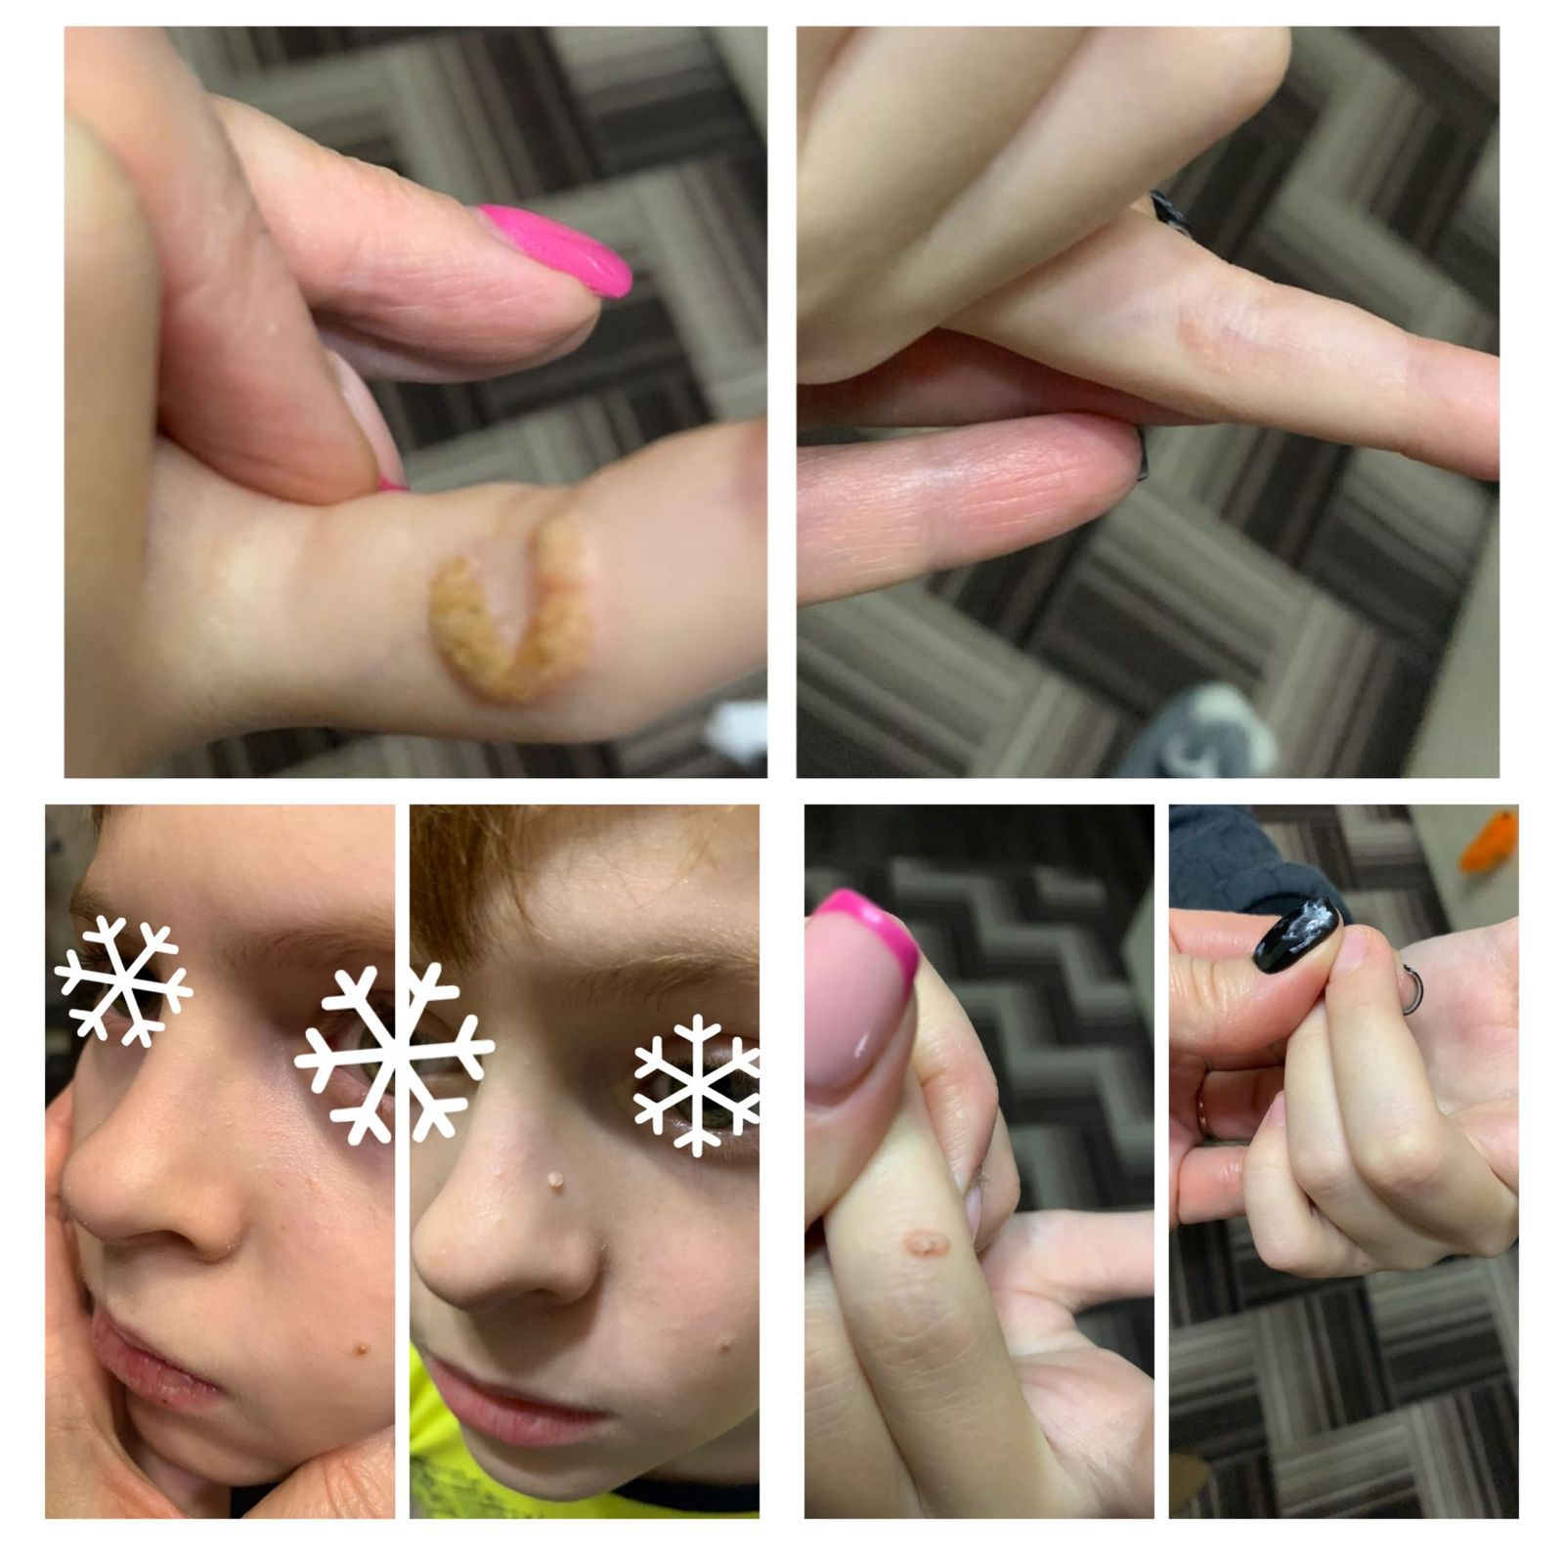
Текст
Результаты применения терапии

Slide 8


Slide 9

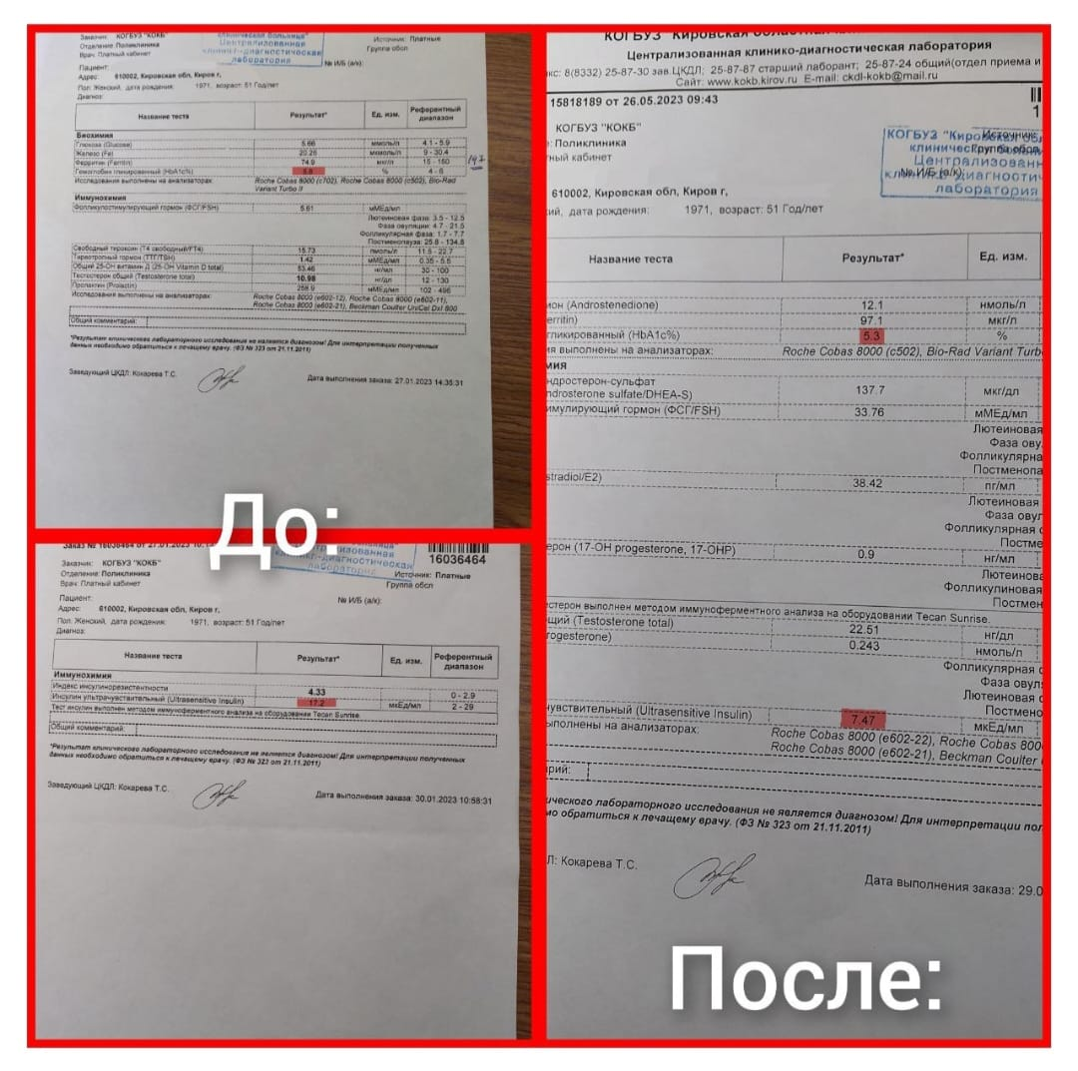
Текст
Результаты применения терапии

Slide 10

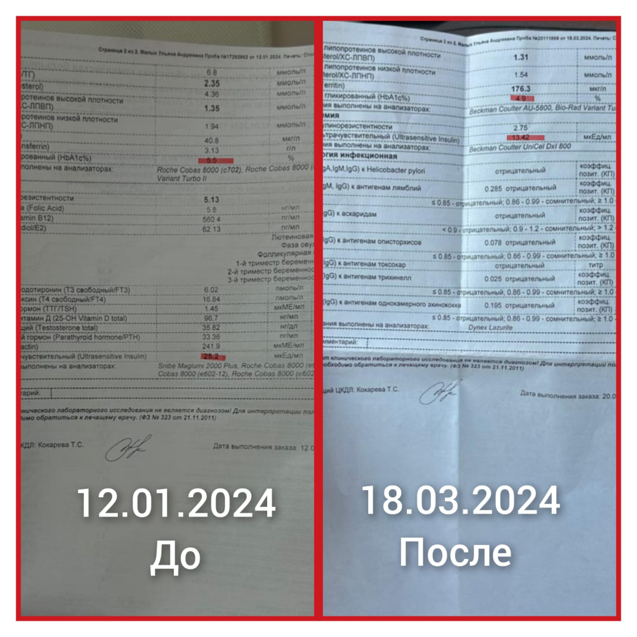
Заголовок
Текст
Результаты применения терапии

Slide 11


Slide 12


Slide 13

СПАСИБО ЗА ВНИМАНИЕ

